Slide 1
Žmogaus evoliucija
Evoliucijos kartojimas

Slide 2
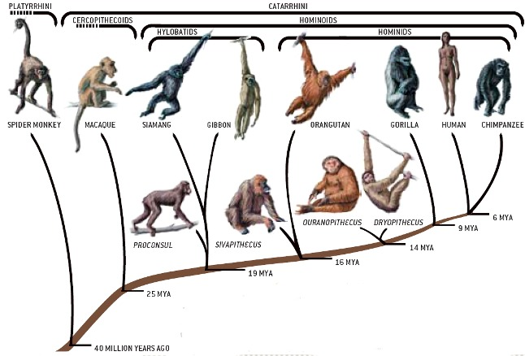

Slide 3
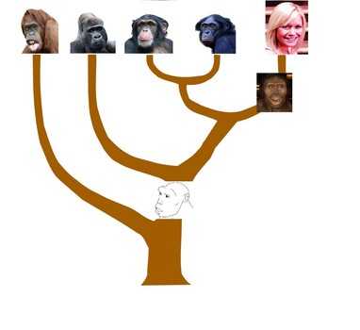

Slide 4
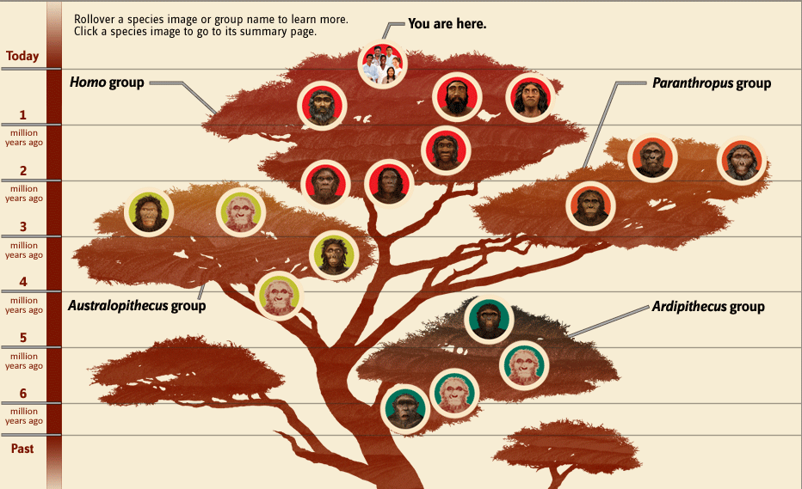
http://humanorigins.si.edu/evidence/human-family-tree

Slide 5
http://prezi.com/ronkwahmz27k/zmoniu-genties-istorija/

Slide 6
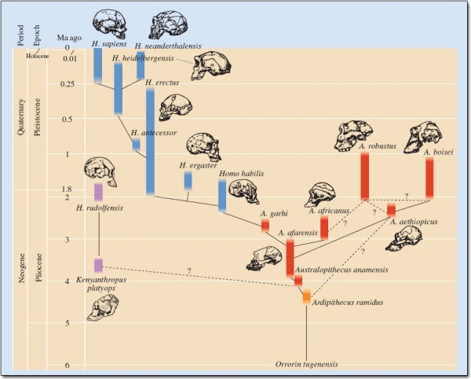

Slide 7
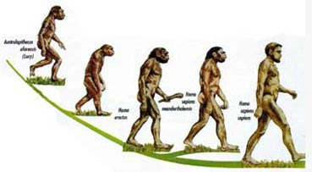

Slide 8
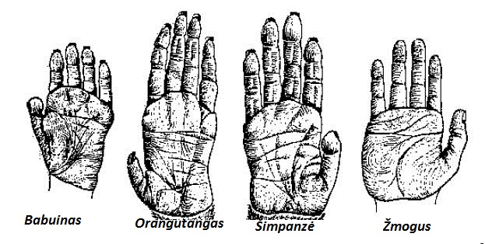

Slide 9
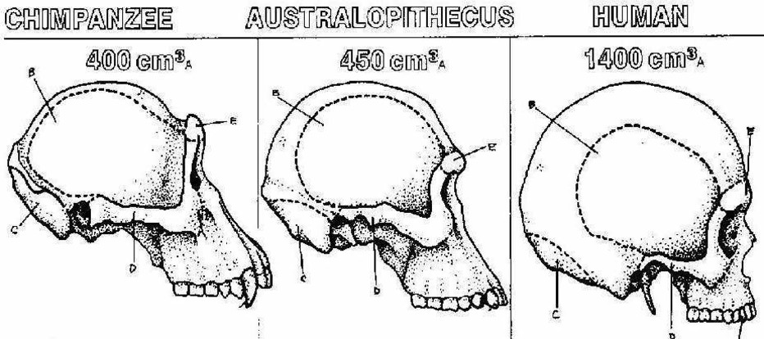

Slide 10
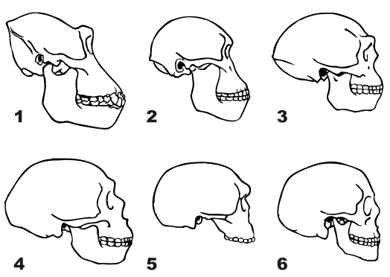
1. Gorilla 2. Australopithecus 3. Homo erectus 4. Neanderthal (La Chapelle aux Saints) 5. Steinheim Skull 6. Euhominid

Slide 11
http://biomokykla.wikispaces.com/EVOLIUCIJA

Slide 12
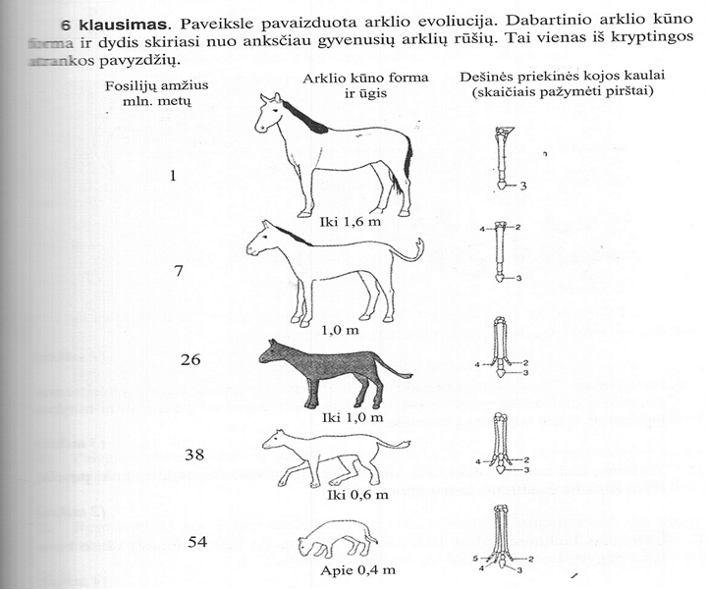


Slide 13

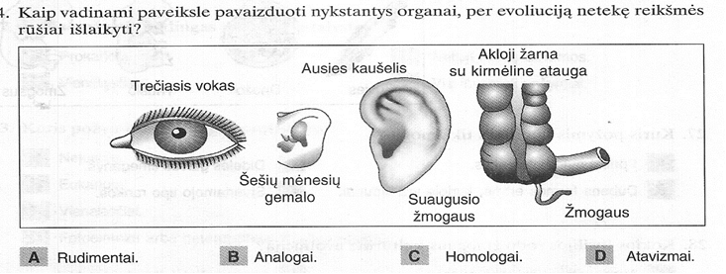

Slide 14


Slide 15

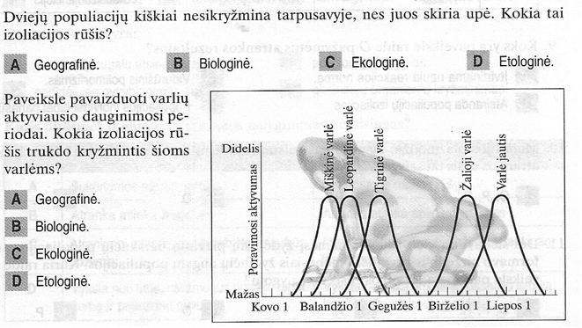

Slide 16
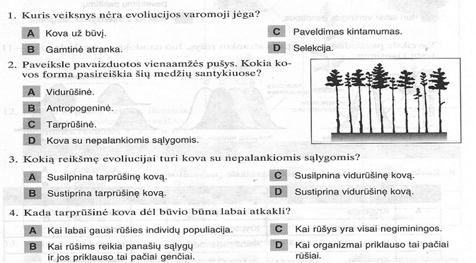

Slide 17
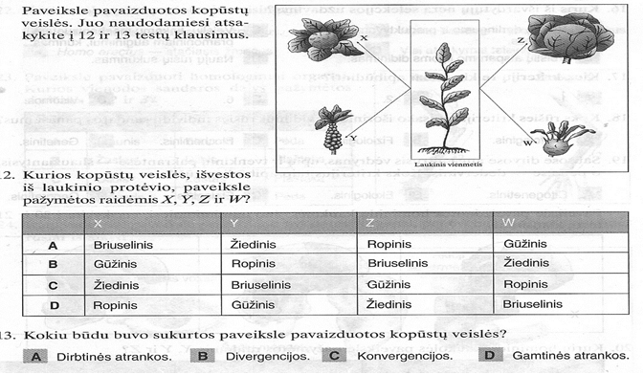

Slide 18
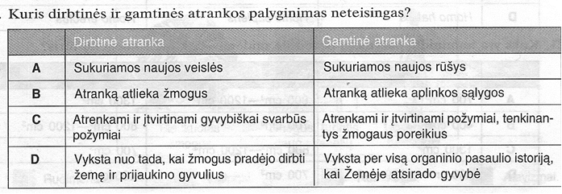

Slide 19
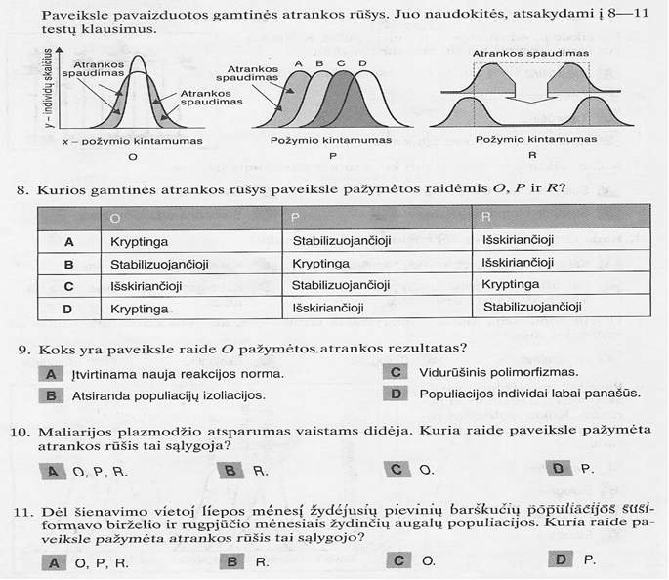

Slide 22
